Slide 1

Lessons[6] = “Objects”;
Objects in JavaScript

Slide 2
Ponavljanje
Koje tipove podataka imamo u JS-u?
Sta su to nizovi?
Sta su funkcije?
Koliko kosta jedna funkcija? :)
Sta su to petlje, i za sta ih koristimo?

Slide 3
Zadatak
Koristeci nasumicno generisan niz brojeva, kreirajte funkciju koja uklanja 25% iz svakog broja u nizu osim najmanjeg broja i dodaje ukupan iznos uklonjen najmanjem broju u nizu. Primjeri: showTheLove([4, 1, 4]) ➞ [3, 3, 3]
showTheLove([16, 10, 8]) ➞ [12, 7.5, 14.5]
showTheLove([2, 100]) ➞ [27, 75]

Slide 4
Objects
Objekat je kolekcija osobina i vrijednosti. (key, values)
Objekte u programskom jeziku mozemo poistovjetiti sa objektima iz stvarnog svijeta.
Primjeri objekata:
Auto
Kuca
Mail
Smartphone
Covjek
Objekat kao strukturu podataka koristim kada trebamo cuvati kompleksnije podatke.

Slide 5
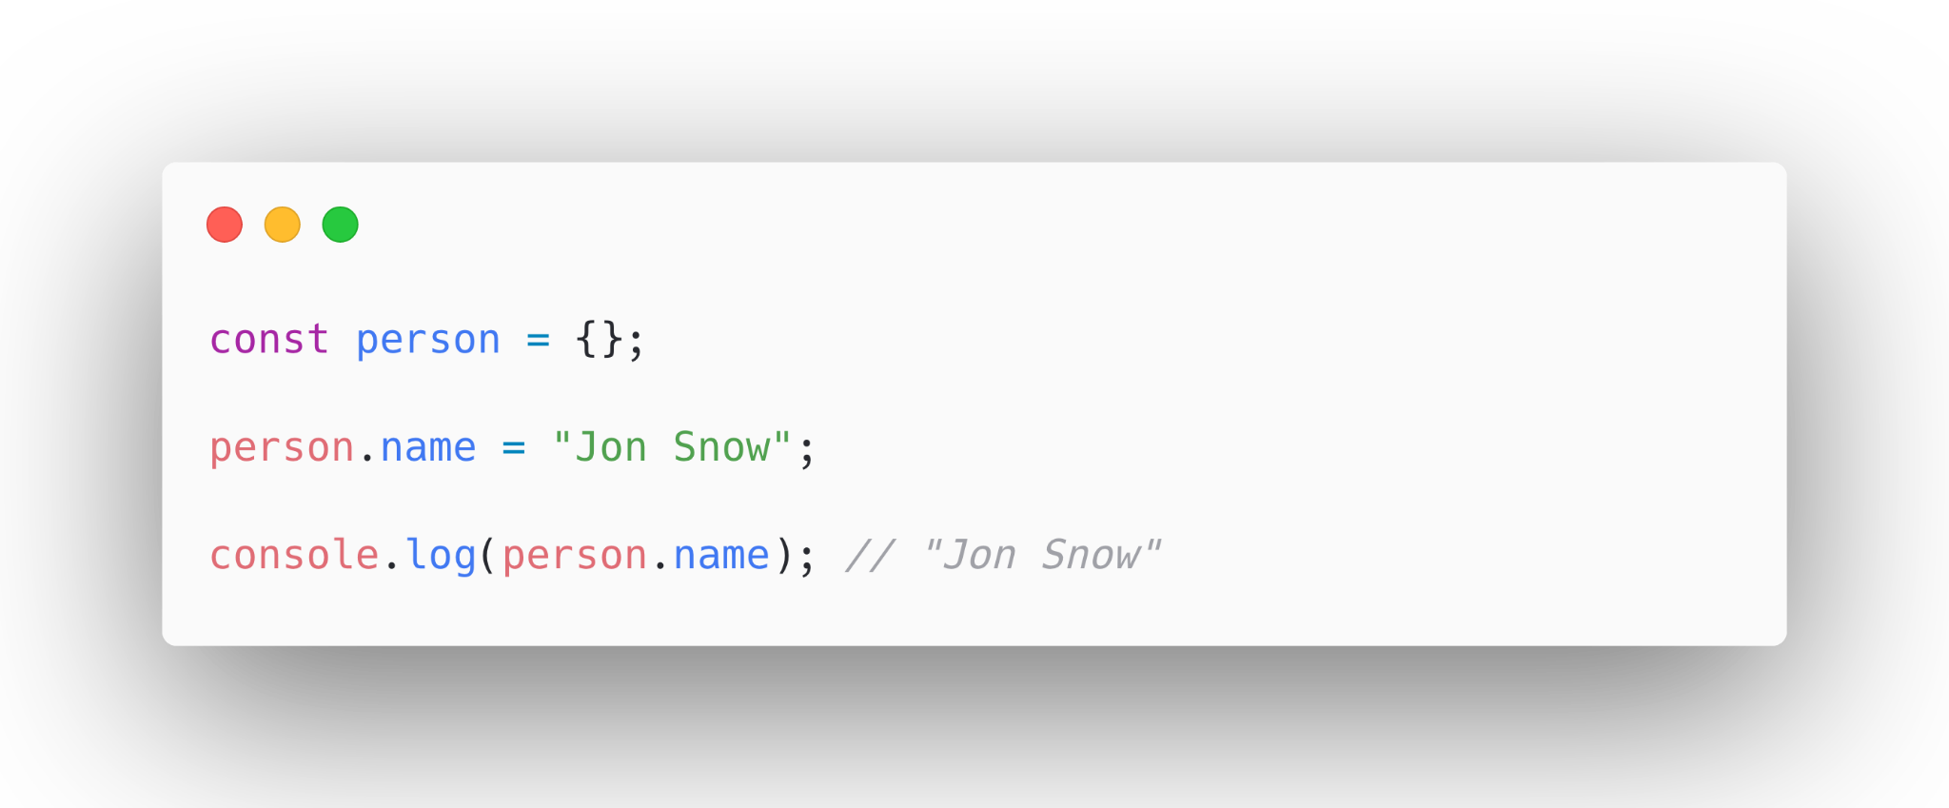
Objects and properties
Osobine ili properties(keys) mozemo posmatrati kao varijable tog objekta.

Slide 6
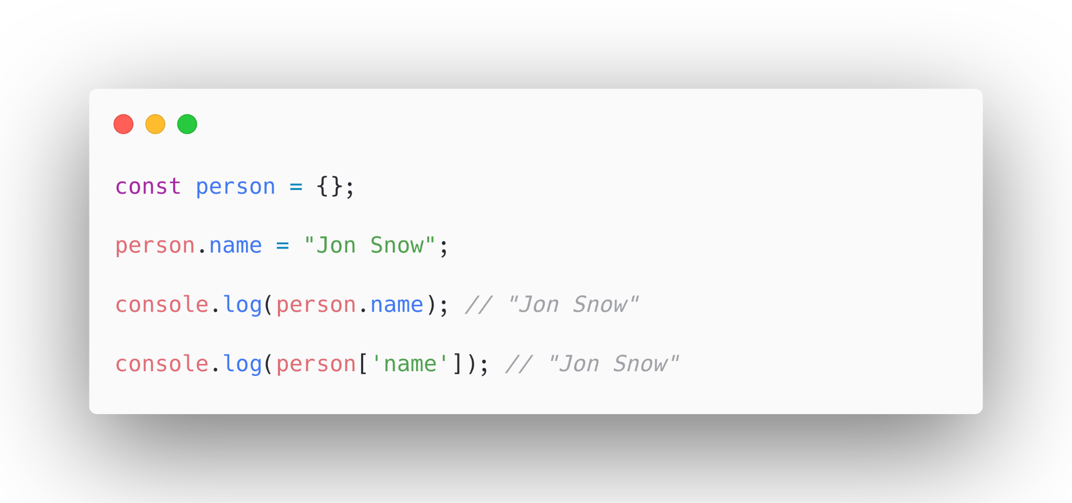
Objects and properties
Properties mozemo pristupati pomocu dot operatora “.”
Ili, mozemo pristupiti pomocu uglastih zagrada “[ ]”.

Slide 7
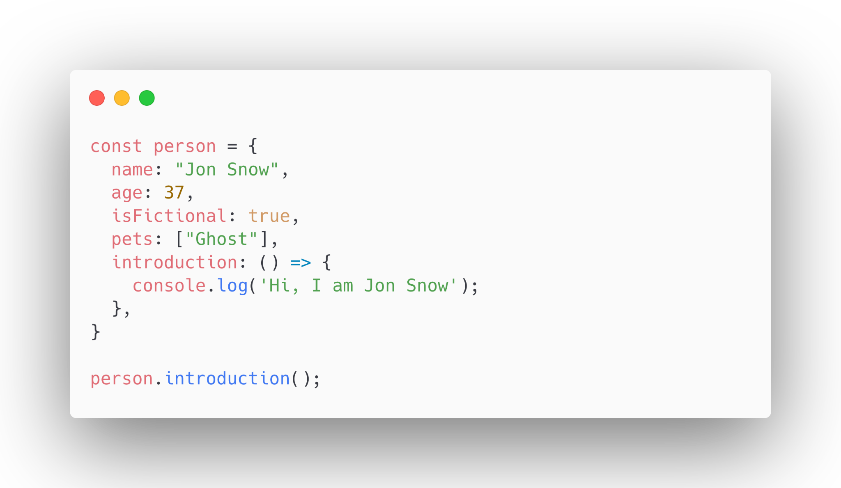
Objects and values
Vrijednosti properties (values) moze biti bilo koji tip podataka.
String, broj, niz, drugi objekat, funkcija itd…

Slide 8
Objects and values
Vrijednosti properties (values) moze biti bilo koji tip podataka.
String, broj, niz, drugi objekat, funkcija itd…

Slide 9
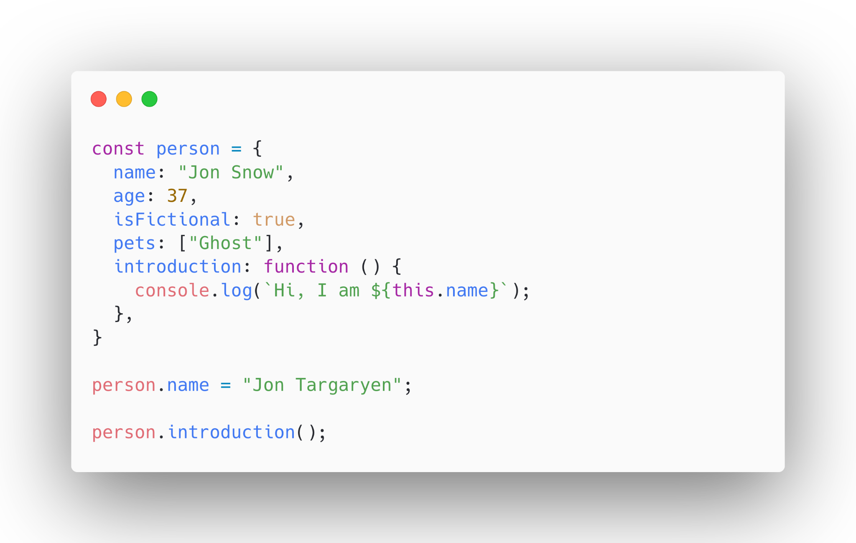
Here we go - THIS

Slide 10
Math - not really
Matematika
zaokruziNaManju(broj)
zaokruziNaVecu(broj)
stepenuj(broj, stepen)
zaokruziNaNajblizu(broj)
apsolutnaVrijednost(broj)
veciBroj(a, b)
manjiBroj(a, b)
PI

Slide 11

Math - not really
Kreirati TV objekat. Much description, such clarity, wow.

